Slide 1

Velkommen til Oppdrift Backend!

Slide 2
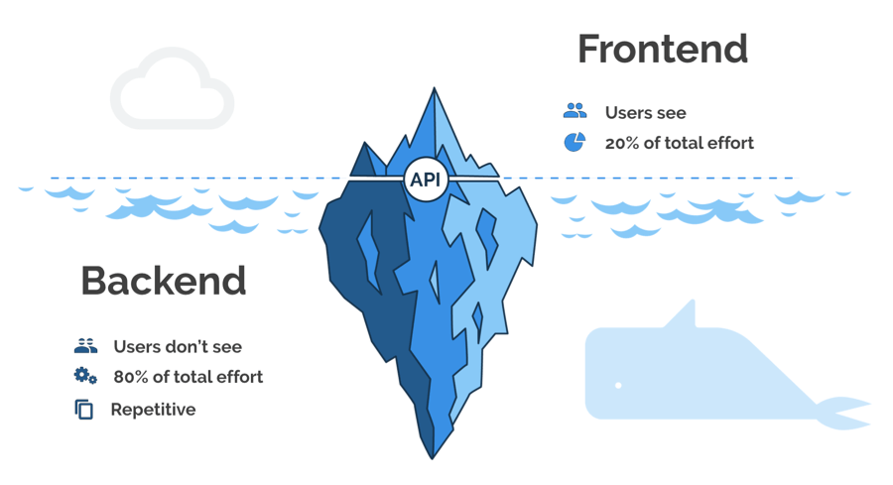
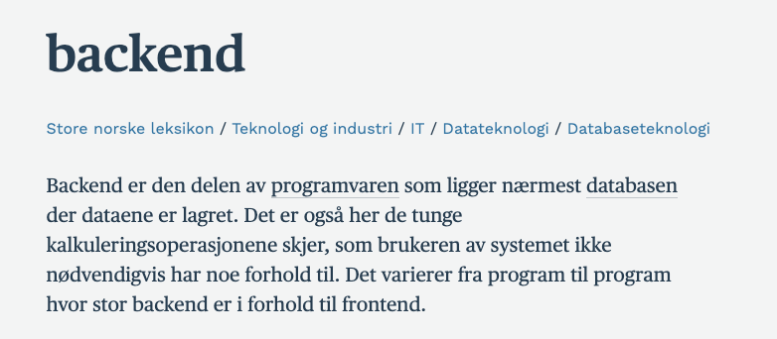
Hva er backend?
https://snl.no/backend
Notes:
https://blog.back4app.com/backend-languages/

Slide 3
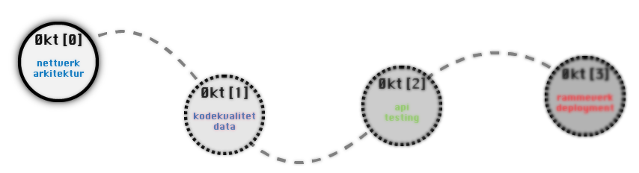
Kursplan
Notes:
Litt om valg av temaer.

Slide 4
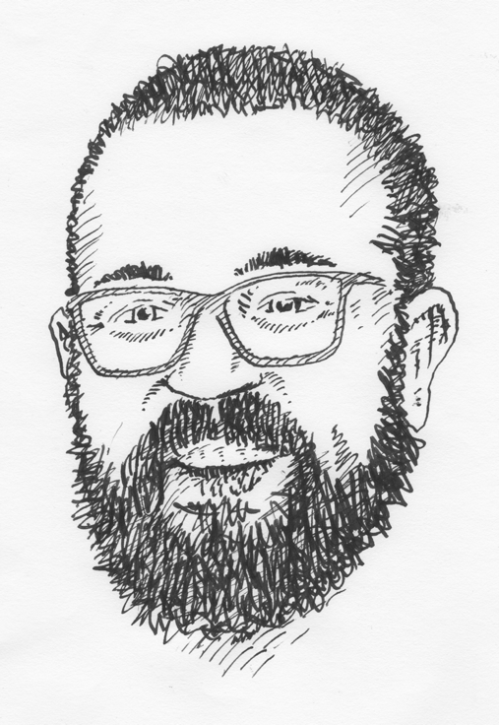
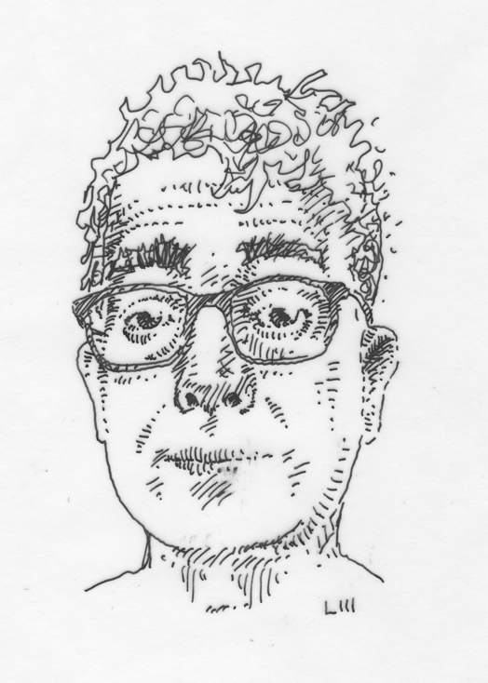
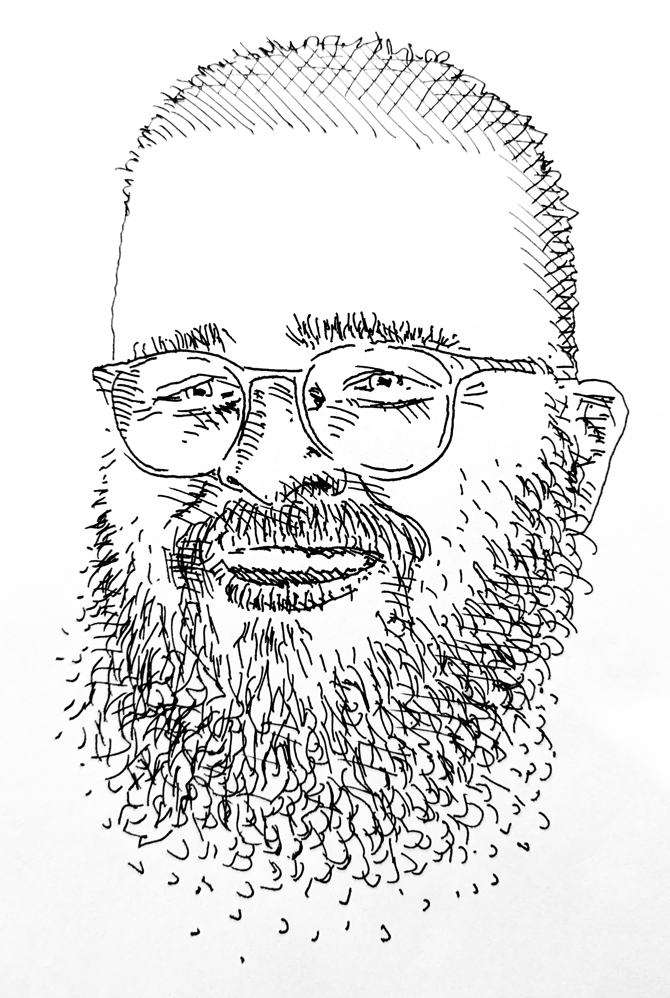
Hvem er vi?
Øyvind Skaar
Vegard Veiset
Thomas Oddsund
Notes:
https://ansatt.bekk.no/ansatt/1223 (Thomas)
https://ansatt.bekk.no/ansatt/648 (Vegard)
https://ansatt.bekk.no/ansatt/457 (Øyvind)

Slide 5

Litt om deg
Hvem er jeg?
Hva jobber jeg med?
Hva er mine forventninger?
Notes:
Nevn en ting du virkelig håper å få svar på?
Hva er noe som har frustrert deg så langt i jobben.

Slide 6
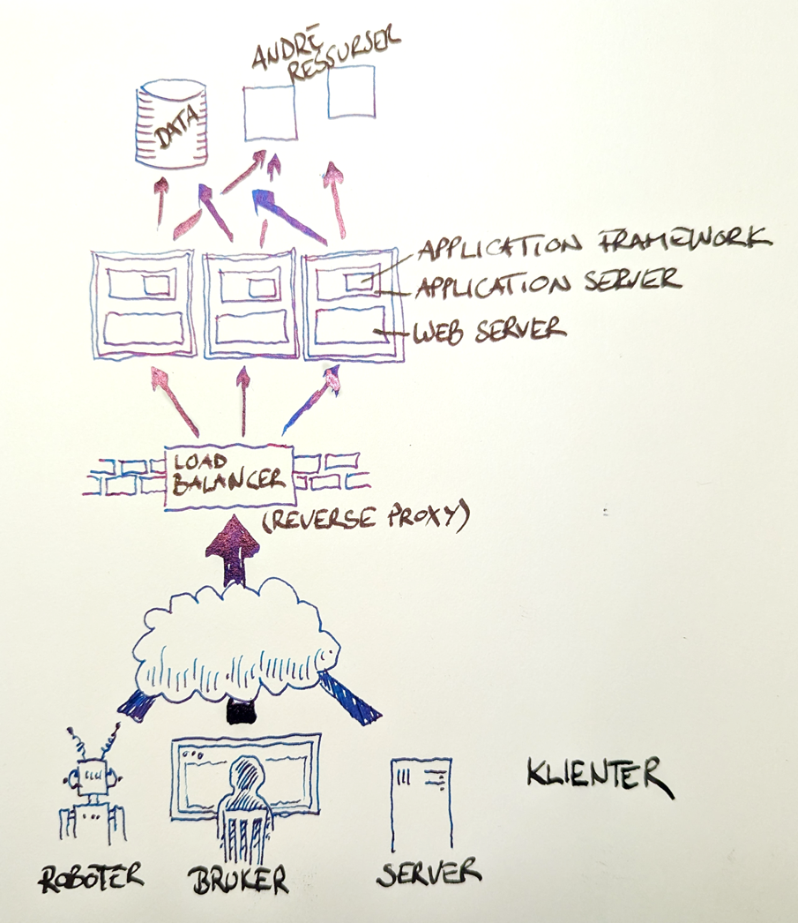








Hva er en Webserver?
Notes:
Kanskje er en HTTP-server et mer presist begrep?

Slide 7
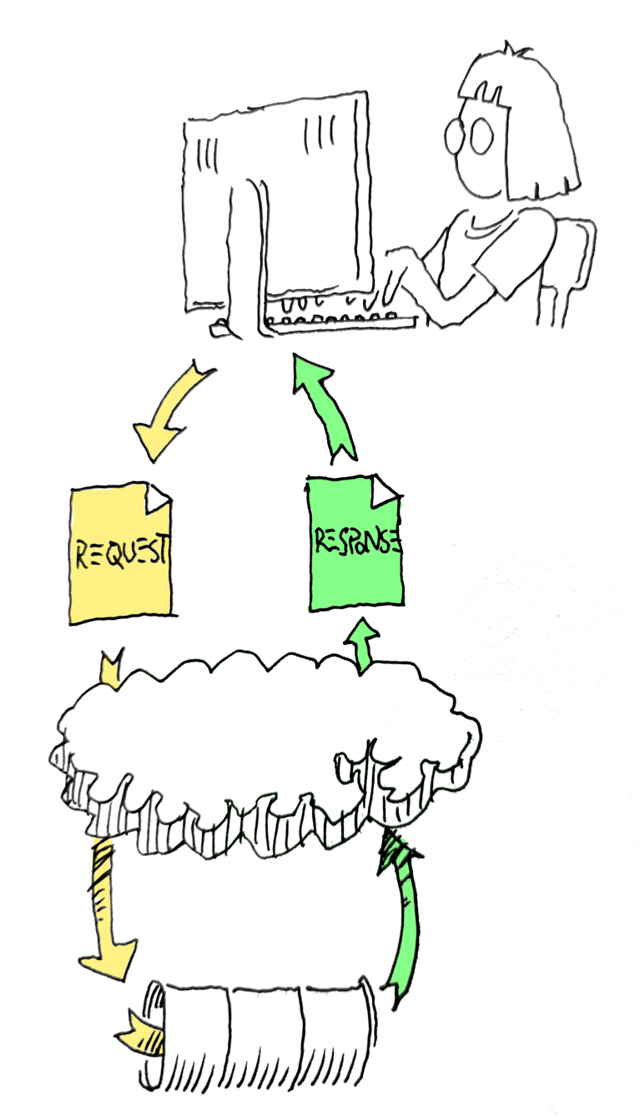
Men, hva er egentlig en web server?
HTTP
Scalable
Stateless
Single-threaded requests
Sikker

Slide 8
Middleware
Request
Response

Slide 9
Uri
Authority
https://en.wikipedia.org:80/w/index.php?search=url&title=Special%3ASearch&go=Go
Scheme
Host
Port
Path
Query
https://username@en.wikipedia.org/wiki/URL#Syntax
User info
Fragment
Notes:
https://en.wikipedia.org/wiki/Uniform_Resource_Identifier#Syntax
https://www.rfc-editor.org/rfc/rfc3986
Fragment blir ikke sendt til server. Den brukes utelukkende på klienten. Kan brukes til å peke på en @id.
https://url.spec.whatwg.org/ (URL)
https://www.rfc-editor.org/rfc/rfc3987 (IRI)

Slide 10
Request/Response
curl http://www.bekk.no/hvem-vi-er --head --verbose
Method
Path
Protocol version
Protocol version
Status code and message
GET /hvem-vi-er HTTP/1.1 Host: www.bekk.no
User-Agent: curl/7.84.0
Accept: */*
HTTP/1.1 301 Moved Permanently Date: Thu, 24 Jan 2019 07:08:54 GMT Content-Type: text/html Content-Length: 194 Connection: keep-alive Server: nginx/1.10.3 (Ubuntu) Location: https://www.bekk.no/hvem-vi-er
Headers
(Optional) Body
Request
(Optional) Body
Response
Notes:
https://developer.mozilla.org/en-US/docs/Web/HTTP/Overview

Slide 11
Method
GET | Hente en ressurs | Safe
POST | Opprette en ressurs
PUT | Oppdatere en ressurs | Idempotent
DELETE | Slette en ressurs
PATCH | Oppdatere deler av en ressurs
Notes:
https://developer.mozilla.org/en-US/docs/Web/HTTP/Methods
https://httpwg.org/specs/rfc9110.html#rfc.section.9.3
An HTTP method is safe if it doesn't alter the state of the server.
An HTTP method is idempotent if the intended effect on the server of making a single request is the same as the effect of making several identical requests.

Slide 12
Response status codes
1XX | 2XX | 3XX | 4XX | 5XX
Informational | Success | Redirection | Client error | Server error
100: Continue | 200: OK 201: Created 202: Accepted 204: No content | 301: Moved permanently 302: Found 304: Not modified | 400: Bad request 401: Unauthorized 403: Forbidden 404: Not found | 500: Internal server error 501: Not implemented 502: Bad gateway 503: Service unavailable 504: Gateway timeout
https://en.wikipedia.org/wiki/List_of_HTTP_status_codes
Notes:
https://developer.mozilla.org/en-US/docs/Web/HTTP/Status

Slide 13
Content-type (MIME-type)
text/plain text/html text/javascript text/css
text/xml image/jpeg font/ttf audio/mpeg video/mp4 application/json application/octet-stream
application/x-www-form-urlencoded
multipart/form-data
Definert i headere:
Accept
Content-Type
Notes:
https://developer.mozilla.org/en-US/docs/Web/HTTP/Content_negotiation
Multipurpose Internet Mail Extensions (MIME) type
type/subtype

Slide 14
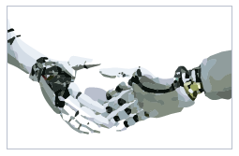
Content negotiation
GET / HTTP/1.1
Accept: text/*
Accept-Language: no, en
Accept-Encoding: br, gzip;q=0.5;
Request
HTTP/1.1 200 OK
Content-Location: /
Content-Type: text/html; charset=utf-8
Content-Language: en
Content-Encoding: br
Response
Notes:
https://developer.mozilla.org/en-US/docs/Web/HTTP/Content_negotiation
Server kan også svare:
406 (Not Acceptable)
415 (Insupported Media Type)
300 (Multiple Choices)
https://en.wikipedia.org/wiki/Brotli

Slide 15

MIME
MIME type/subtype | Eksempeldata
text/plain | Elvis Presley
multipart/form-data; boundary=-----xx | -----xx Content-Disposition: form-data; name="first-name" Elvis -----xx Content-Disposition: form-data; name="last-name" Presley -----xx
application/x-www-form-urlencoded | first-name=Elvis&last-name=Presley
application/xml | <King firstName="Elvis" lastName="Presley" />
application/json | { "firstName": "Elvis", "lastName": "Presley" }
image/jpeg
Notes:
https://developer.mozilla.org/en-US/docs/Web/HTTP/Basics_of_HTTP/MIME_types
Multipurpose Internet Mail Extensions or MIME type

Slide 16

Cookies
Set-Cookie: lu=Rg3vHJZnehYLjVg7qi3bZjzg; Expires=Tue, 15 Jan 2013 21:47:38 GMT; Path=/; Domain=.example.com; HttpOnly Set-Cookie: made_write_conn=1295214458; Path=/; Domain=.example.com Set-Cookie: reg_fb_gate=deleted; Expires=Thu, 01 Jan 1970 00:00:01 GMT; Path=/; Domain=.example.com; HttpOnly
Cookie: lu=Rg3vHJZnehYLjVg7qi3bZjzg; made_write_conn=1295214458; reg_fb_gate=deleted
Notes:
https://developer.mozilla.org/en-US/docs/Web/HTTP/Cookies

Slide 17
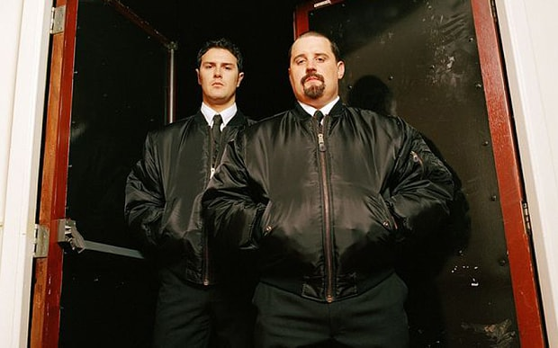
Andre nevneverdige punkter
Content Security Policy (CSP)
Cross-Origin Resource Sharing (CORS)
HTTPS (SSL/TLS)
Encoding
Notes:
https://developer.mozilla.org/en-US/docs/Web/HTTP/CSP
To enable CSP, you need to configure your web server to return the Content-Security-Policy HTTP header. (Sometimes you may see mentions of the X-Content-Security-Policy header, but that's an older version and you don't need to specify it anymore.)
Alternatively, the <meta> element can be used to configure a policy
https://developer.mozilla.org/en-US/docs/Web/HTTP/CORS
https://developer.mozilla.org/en-US/docs/Glossary/HTTPS

Slide 18

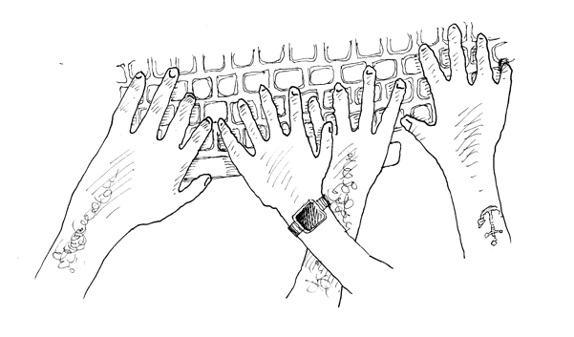
Øvelse: En veldig enkel web-server
https://github.com/bekk/oppdrift_backend/
Notes:
var http = require("http"); const server = function(request, response){ response.write('Hello world\n'); response.end(); }; http.createServer(server).listen(8080);

Slide 19
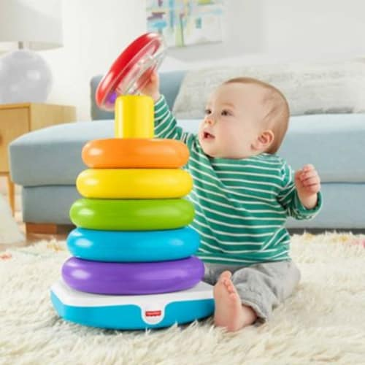
Stack
Notes:
Et begrep (og pattern/datastruktur) som går igjen overalt. Abstraksjonslag er ofte representert i en stack.

Slide 20
OSI Network stack
Application
Presentation
Session
Transport
Network
Data link
Physical
High level protocols (HTTP)
Encoding, compression, encryption
Reliable transmission of data segments between points on a network
Addressing, routing, traffic control
Transmitting data frames between nodes
Raw bit streams over a physical medium
Managing sessions
https://en.wikipedia.org/wiki/OSI_model
Notes:
The Open Systems Interconnection model (OSI model)

Slide 21
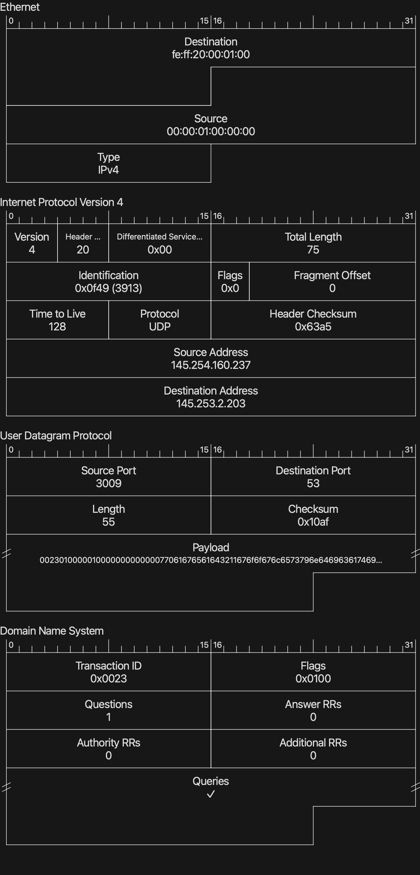
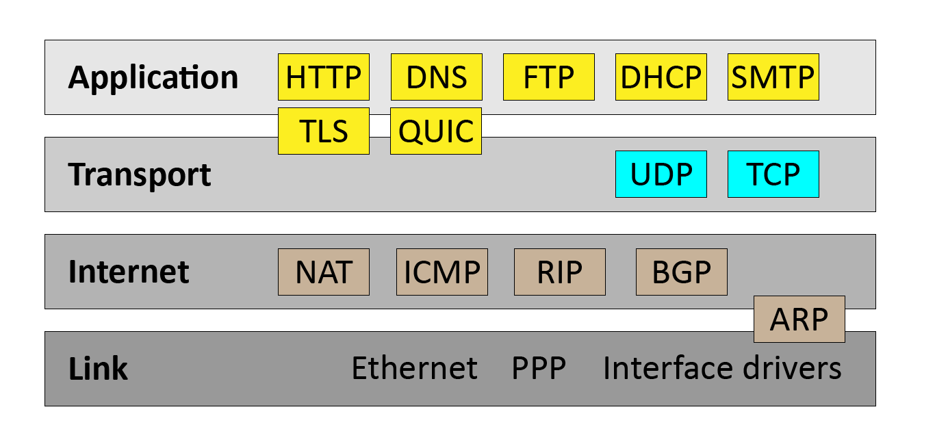
TCP/IP stack
Notes:
UDP: User Datagram Protocol
HTTP: Hypertext Transfer Protocol
DNS: Domain Name System
FTP: File transfer Protocol
DHCP: Dynamic Host Configuration Protocol
SMTP: Simple Mail Transfer Protocol
TLS: Transport layer Security
QUIC: Quick UDP Internet Connections
TCP: Transmission Control Protocol
NAT: Network Address Translation
ICMP: Internet Control Message Protocol
RIP: Routing Information Protocol
BGP: Border Gateway Protocol
ARP: Address Resolution Protocol
TCP gikk i produksjon første gang i januar 1983.

Slide 22
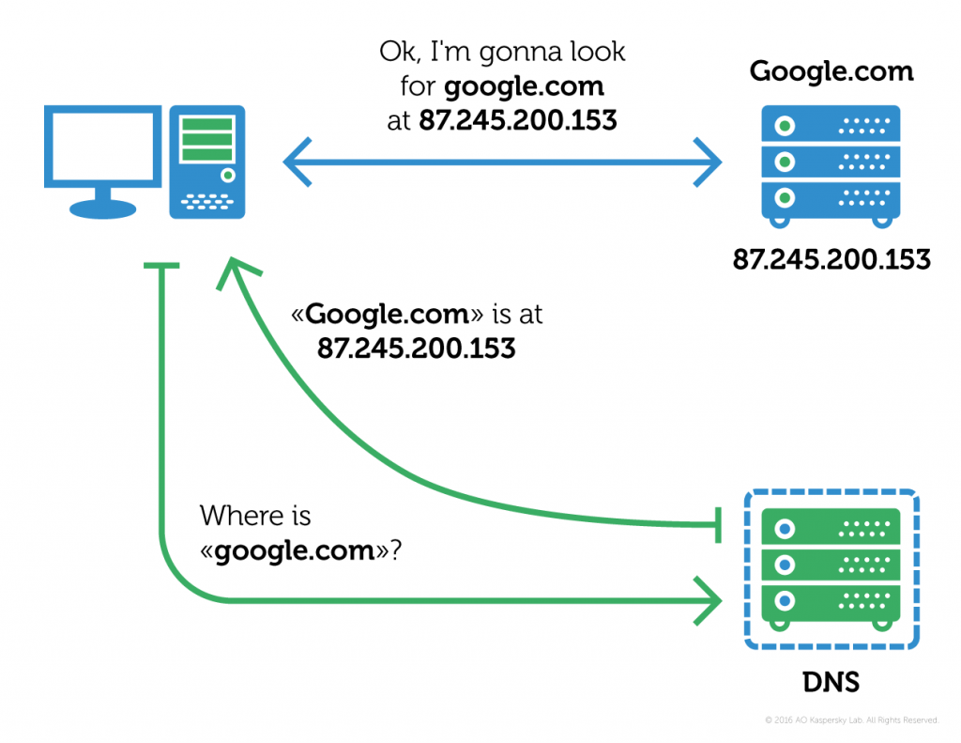


DNS
/etc/hosts
C:\Windows\System32\drivers\etc\hosts
nslookup www.ap.no
Notes:
ping
traceroute
nslookup

Slide 23
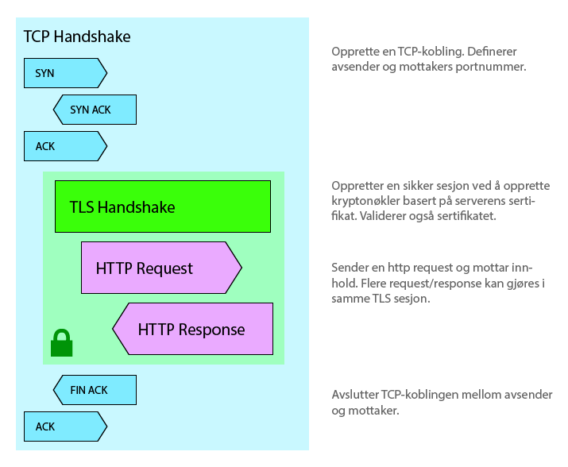
HTTP flow
Notes:
Sertifikat

Slide 24
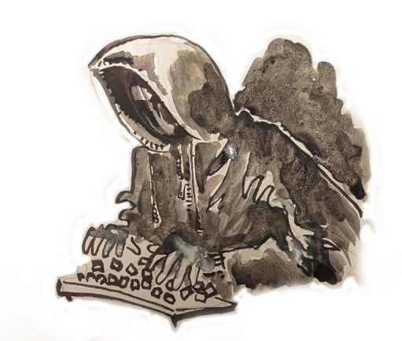

Demo: Wireshark
https://www.wireshark.org/
Notes:
Fra: https://gitlab.com/wireshark/wireshark/-/issues/18734#note_1212011654
sudo launchctl unload /Library/LaunchDaemons/org.wireshark.ChmodBPF.plist
sudo launchctl load /Library/LaunchDaemons/org.wireshark.ChmodBPF.plist

Slide 25
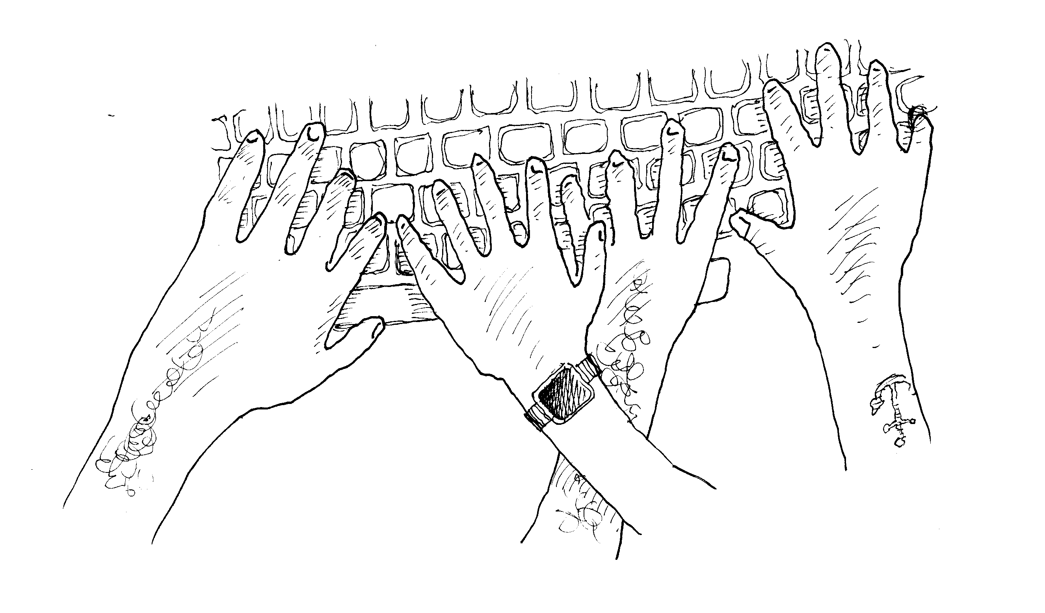
Workshop
Notes:
https://github.com/bekk/oppdrift_backend/blob/main/del_0/nytt-prosjekt.md

Slide 26
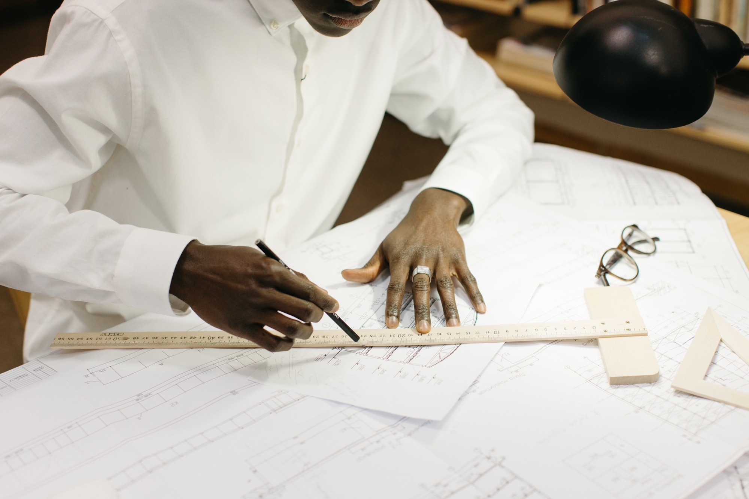
Arkitektur
Notes:
https://awesome-architecture.com/

Slide 27

Hva er (software-)arkitektur?
Virksomhetsarkitektur
Systemarkitektur
Patterns og kode
En analogi til bygningsarkitektur
Høynivå struktur
Avgjørelser som er kostbare å endre
Deler av løsningen som sannsynligvis ikke endres
Hvordan systemet utvikler seg over tid

Slide 28


Noen begreper (i tilfeldig rekkefølge)
Patterns
Model
Domene
Architecture Viewpoint
Constraints
Shearing layers
Notes:
Viewpoints: {Logical, Development, Process, Physical}
API: Application Programming Interface

Slide 29
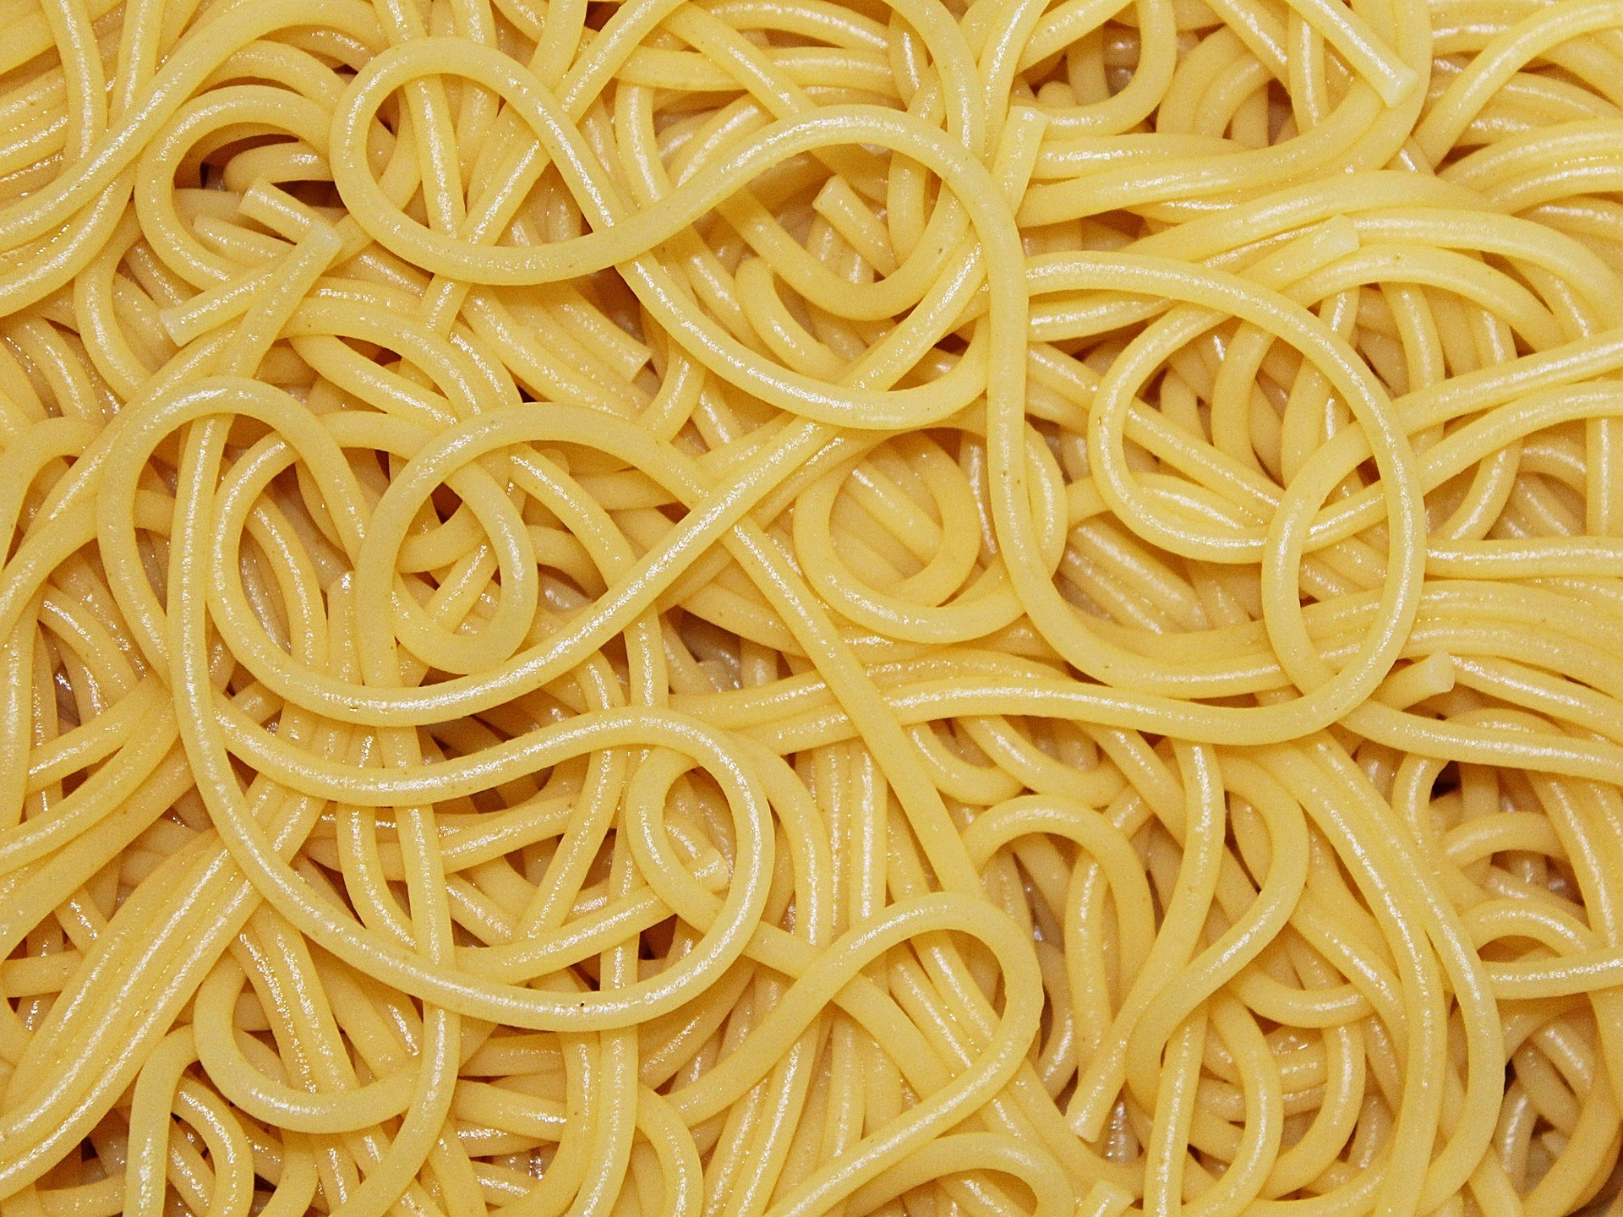
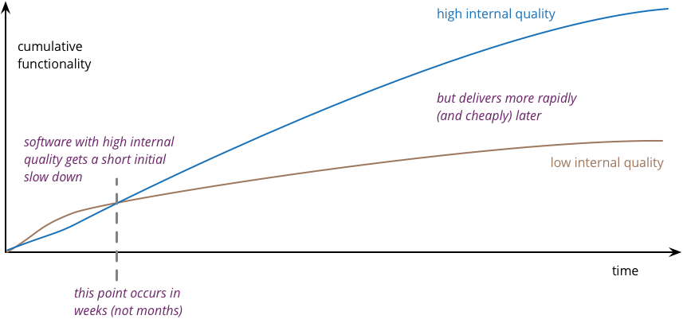
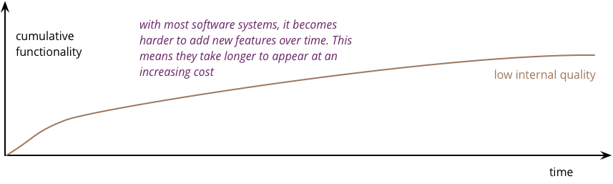
Spaghetti
https://martinfowler.com/articles/is-quality-worth-cost.html
Notes:
Jobben vår er å redusere kompleksitet.
Vi har en mengde selvpålagte konvensjoner og regler for å hjelpe mot det.
http://www.laputan.org/mud/mud.html#BigBallOfMud
Det er ikke alltid det lønner seg å planlegge for mye. Det er en balanse mellom arkitektur/godt design og BDUF.
https://martinfowler.com/articles/is-quality-worth-cost.html

Slide 30
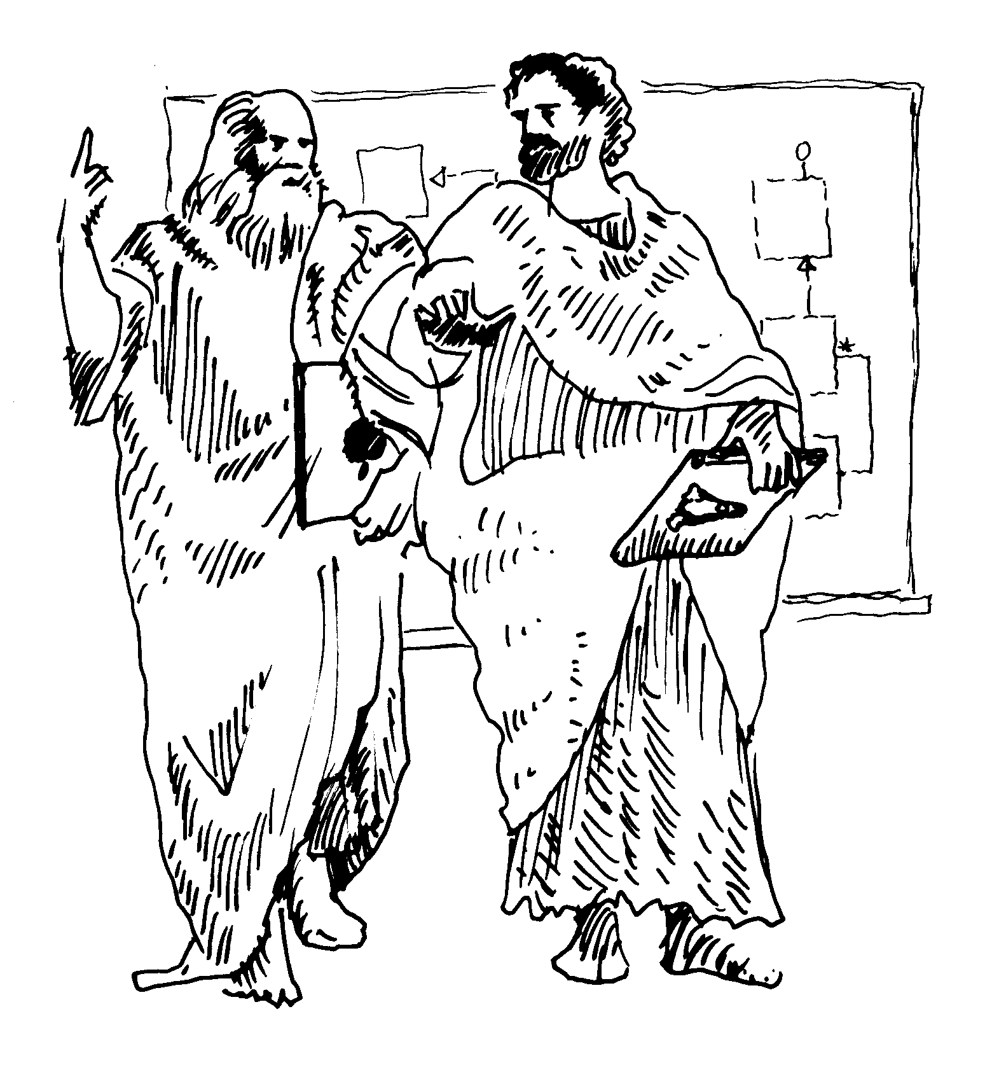
Noen prinsipper for å håndtere kompleksitet
Abstraksjon
Informasjonsskjuling
Innkapsling
Informasjonsflyt

Slide 31
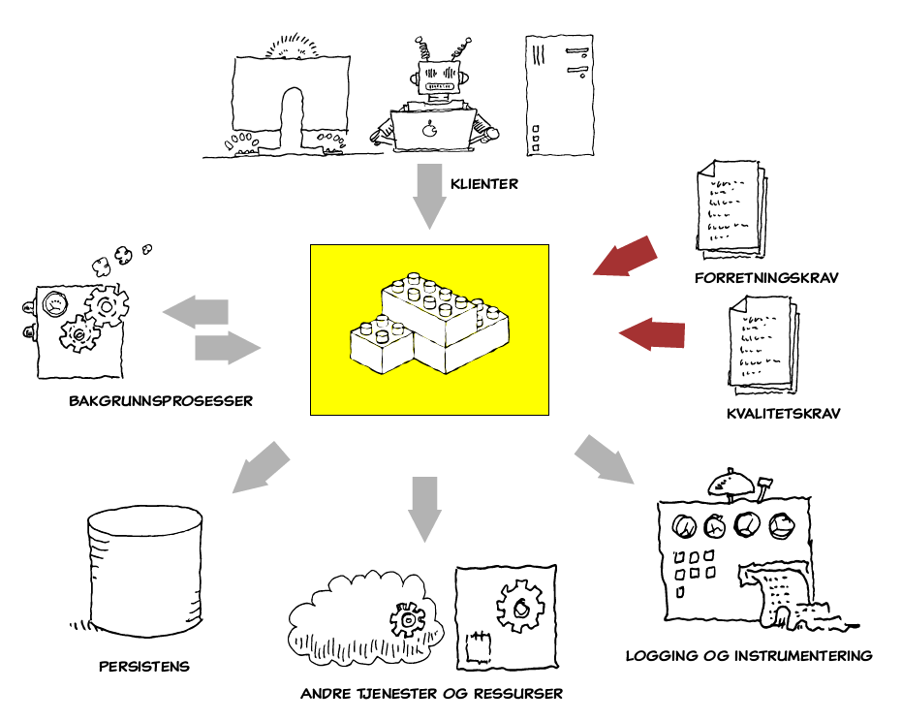
Felles for backend-arkitekturer
Notes:
Hva har alle arkitekturer felles, og hva påvirker hvordan vi velger én.

Slide 32

Kvalitetskrav
Compliance
Compatibility
Licensing
Technology
Price
Interoperability
Efficiency
Maintainability
Availability
Scalability
Safety/Security
Accesibility
Sustainability
Notes:
Ikke-funksjonelle krav
Compliance
Dette vil si at systemet må tilfredstille en eller annen form for standard. Slike kan være
Accessibility
Sporbarhet (SOX)
Industristandard for domenet
Datasikkerhet
Dette kan også innebære krav til selve utviklingsprosessen.
Compatibility
Bakoverkompatibilitet
Filformat-kompatibilitet
Licensing
Bruke bare open-source/ingen open source.
Er det fremdeles aktuelt?
Technology/Platform
Personlig er jeg ikke helt ukjent med prosjekter der teknologi er valgt på forhånd.
«Vi standardiserer på Microsoft-platformen.»
«SharePoint er en strategisk platform for virksomheten.»
Price
Denne er nevnt på Wikipedia. Fastpris er i sannhet en ramme for prosjektet, men det er kanskje drøyt å kalle det et ikke-funksjonelt krav?
Interoperability
Integrasjoner
Standardiseringer
Public API
Integrasjon med andre systemer
Efficiency
«We should forget about small efficiencies, say about 97% of the time: premature optimization is the root of all evil.» (C.A.R. Hoare, quoted by Donald Knuth)
I systemene vi lager (selvfølgelig med unntak av mobile løsninger) er dette antagelig sjelden en svært viktig faktor. Om man bygger f.eks embedded software kan dette være kritisk.
I cloud-baserte installasjoner kan det også være en faktor, fordi det er en så eksplisitt sammenheng mellom ressursbruk og kostnad.
Hva kan man gjøre i en mobil løsning for å gjøre applikasjonen effektiv og gjerrig:
Minne
Batteri
CPU
Nettverk
Maintainablility
Alternativt: Extensibility, Augmentability, Extendability, Expandability
Det er naturlig å trekke fram to visdomsord:
«Når du programmerer, tenk på at han som skal vedlikeholde koden din er en psykopat som vet hvor du bor.» (Martin Golding)
«Om det er mer enn seks måneder siden du skrev koden du skal feilsøke, er det som om noen andre har skrevet den.» (Eagleson's Law).
Er dette et krav vi møter lenger? Hva er kundens argumenter for å be om det? Er det viktigere for kunden å få ting ut i markedet/i produksjon fort og billig?
Dette bør jo være BEKK’s fortrinn at vi har kompetente folk, og bør være i stand til å håndheve en høy standard på koden vi produserer.
Eksempler på implementasjon:
Konfigurasjon
Plugin-arkitektur
Strategy-pattern
Eksempler på målbare krav:
Krav til kommentering
Kodemetrikk
Cyclomatisk kompleksitet
Størrelse på klasser
Fan in/Fan out
Test coverage
Kodegjennomgang
Er det hensiktsmessig?
Fagdagen august 2011: Effekten av code-smells på vedlikeholdbarhet
Hvor problematiske er egentlig ”code smells”? Lønner det seg å refaktorere disse bort? Vi testet effekten av ulike smells i fire ulike systemer med eksakt samme funksjonalitet (ett av systemene utviklet av Bekk). Foredraget vil vise hva vi fant.
Holdes av: Professor Dag Sjøberg, UiO
http://www.uio.no/studier/emner/matnat/ifi/INF5181/h11/undervisningsmateriale/lecture-notes/INF5181_2011-L04-v01-3slides.pdf
Measuring maintainability
(Fra wikipedia)
Application Architecture Practices
Architecture, Programs and Code documentation embedded in source code
Code readability
Complexity level of transactions
Complexity of algorithms
Complexity of programming practices
Compliance with Object-Oriented and Structured Programming best practices (when applicable)
Component or pattern re-use ratio
Controlled level of dynamic coding
Coupling ratio
Dirty programming
Documentation
Hardware, OS, middleware, software components and database independence
Multi-layer design compliance
Portability
Programming Practices (code level)
Reduced duplicated code and functions
Source code file organization cleanliness
Availability
Dette er prosentvis oppetid innenfor systemets definerte «åpningstid» (ofte 24/7). Dette er vanligvis garantert gjennom en SLA som spesifiserer dette, og sanksjoner dersom systemet er nede utover dette.
Oppetid oppgis i prosent, og man snakker ofte om «antall nitall», som i 99,999%.
Driftskostnadene øker eksponensielt om man legger på flere nitall.
Definisjon
Availability er sannsynligheten for at et system er oppe ved et gitt tidspunkt.
Oppetid er styrt av systemets Mean-Time-To-Failure (MTTF) og Mean-Time-To-Repair (MTTR).
Oppetid tilsvarer da:
$$Availability= \frac{MTTF}{(MTTF+MTTR)}$$
Eksempel på krav
Systemet skal være minst 99,5% tilgjengelig på ukedager mellom 06:00 og midnatt lokal tid, og 99,95% tilgjengelig på ukedager mellom 16:00 og 18:00 lokal tid. (Wiegers, 2003)
Konsekvens
Faktorer som påvirker oppetiden er hardware, menneskelige feil, bugs, infrastruktur og integrerte systemer.
Ved å bygge inn redundans og failover kan man redusere/eliminere hardwarerisikoen.
Menneskelige feil kan reduseres ved å ha gode brukergrensesnitt, redusere hva en bruker kan gjøre og ha god opplæring.
Bugs kan reduseres ved å ha gode testregimer, og strengere regimer i utviklingsprosessen. NASA er kjent for å ha gjennomført det mest bugfrie prosjektet i historien, men det er praktisk talt umulig å få kode helt bugfri.
Fault-tolerance (http://en.wikipedia.org/wiki/Fault-tolerant_computer_system) kan bygges inn i et system, slik at det diagnostiserer seg selv, og går ned på en verdig måte eller bootstrapper seg opp igjen.
Perspektiver
Administrative scalability
Muligheten for at flere administrasjoner kan bruke samme systemet.
Functional scalability
Systemets evne til å utvides med ny funksjonalitet uten vesentlig redesign. (Se Maintainablility nedenfor.)
Geographic scalability
Systemets evne til å håndtere brukere som er geografisk adspredt.
Tidssoner
Belastning på ulike tider
I18n/L10n
Load scalability
Systemets evne til å håndtere variabel belastning.
Skalering horisontalt
Scale out: Dvs å legge til flere noder i et system. Dette er enklest i en web-løsning, særlig om man har vært forsiktig med state. http-protokollen var designed med dette for øyet. Med state blir det noe mer utfordrende. Enten må state deles (i en database), eller så må det håndteres i en load balancer (sticky sessions).
Et av Cloud computings viktigste argument er at det forenkler hosrisontal skalering.
Skalering vertikalt
Scale up: Å legge til mer ressurser (hardware). Dette er vanligvis enklere enn horisontal skalering, men for å gjøre bruk av ressursene kreves det at man ikke har flaskehalser i løsningen (locks). Cacher og database-aksess er steder å følge med på.
Det anbefales å programmere for vertikal skalering da dette er langt billigere.
Allikevel er det begrenset hva som kan gjøres ved å parallelisere. Amdahls lov spesifiserer dette.
http://en.wikipedia.org/wiki/Amdahl%27s_Law

Slide 33
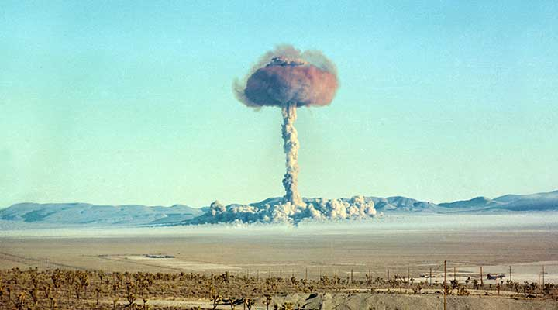

Etikk
Etikk
Bærekraft
Tilgjengelighet
Rettferdighet
Notes:
Mye kan gjøres for å få løsningene våre til å bruke mindre strøm:
- Redusere minnebruk
- Redusere CPU-bruk
- Redusere mengden data som må transporteres over nettet
- Redusere mengden data som må lagres

Slide 34
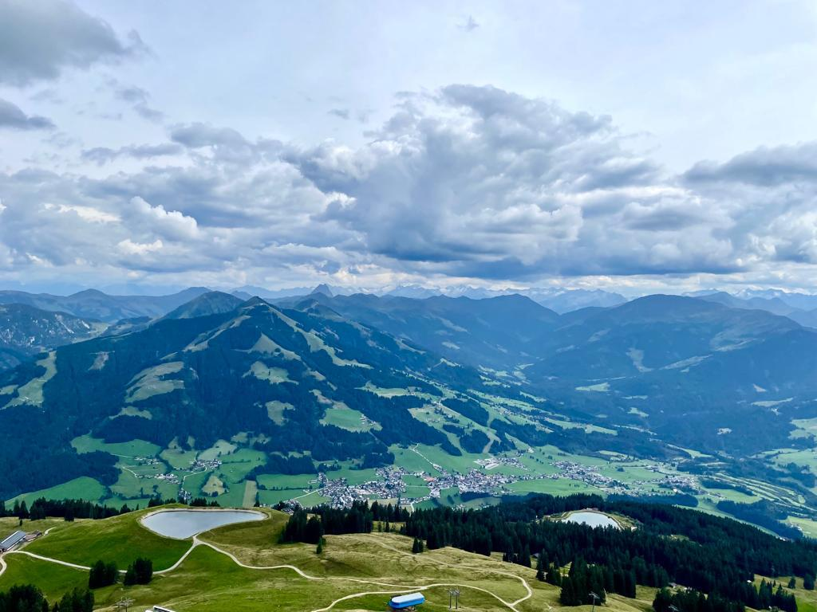
Hva med sky?
Notes:
Om en arkitektur er godt nok delt opp, vil man kunne bytte ut enkeltkomponenter med skytjenester, eller flytte hele løsningen opp, om det er ønskelig. Noen arkitekturer er vanskelig å tenke seg uten skylignende infrastruktur.

Slide 35

Domain Driven Design
Domain -> Context -> Domain Model
Ubiquitous language
Model
Entity
Value object
Event
Aggregate roots
Notes:
https://en.wikipedia.org/wiki/Domain-driven_design

Slide 36
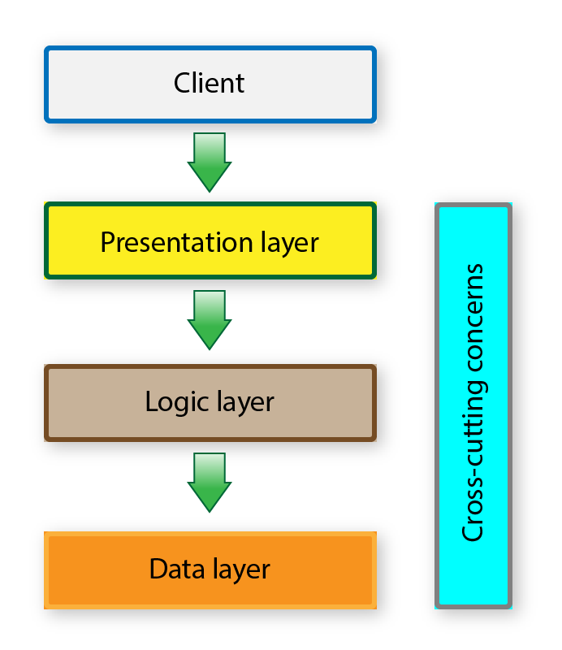
N-Tier
👍🏻
Lagdeling gir tydelig abstraksjon
Lett å forstå
👎🏻
Monolittisk
For komplisert for små løsninger
Gir mye boilerplate i CRUD-applikasjoner
Mye delt kode kan gi vedlikeholdskostnader

Slide 37
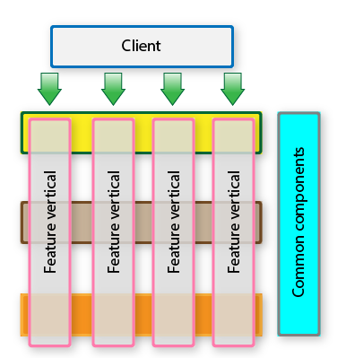
Vertical slicing
👍🏻
Mindre kodedeling gir færre sideeffekt-feil
Lett å finne fram i koden
Ansvar kan fordeles tydeligere mellom team
👎🏻
Mye duplisering
Vanskeligere å gjøre felles refakturering

Slide 38
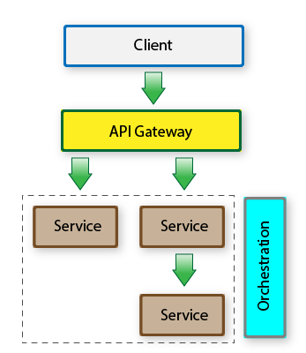
Microservices
👍🏻
Lett å skalere ut
Veldig god isolering av hver tjeneste
👎🏻
Mye duplisering av innsats og kode
Kompleksitet dukker opp i driften
Mye nettverkstrafikk
Krav til felles data («masterdata») kan være utfordrende
Notes:
Et alternativ er en Modular Monolith (https://www.kamilgrzybek.com/blog/posts/modular-monolith-primer)

Slide 39
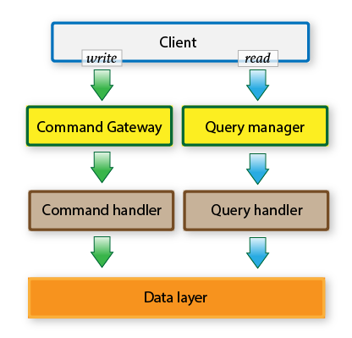
CQRS
👍🏻
Egen modell (og evt database) for lesing kan øke ytelsen på lesing.
Skriving kan gjøres asynkront ved behov
Passer godt med messaging-patterns
Lettere å skille forretningslogikk fra datamodellen
👎🏻
Kan gi mye boilerplate-kode
Er for komplisert for enkle CRUD-applikasjoner

Slide 40
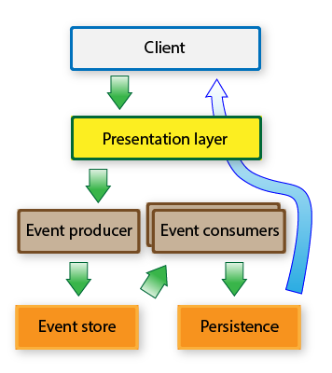
Event driven
👍🏻
Mange ulike databaser kan dekke ulike behov for lesing
All historikk er lagret
👎🏻
Event-store vokser og vokser
Versjonering av events og bakoverkompatibilitet er krevende

Slide 41
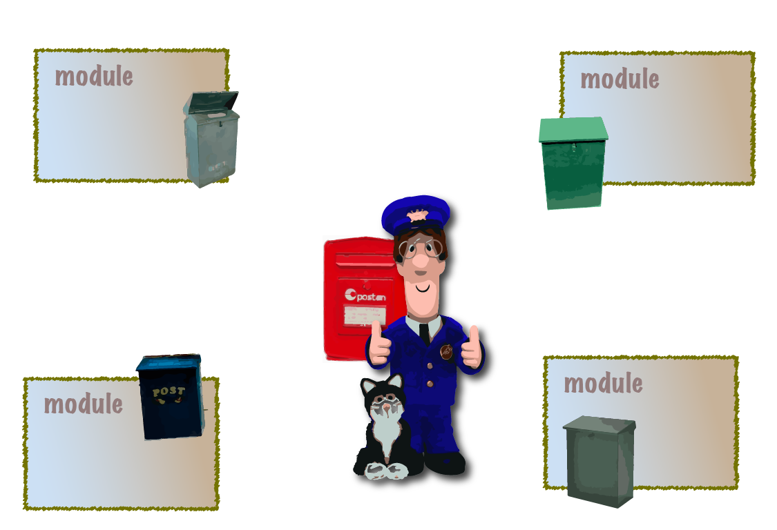

Messaging/Actors
Notes:
https://en.wikipedia.org/wiki/Messaging_pattern
Mediator

Slide 42
Onion architecture
Domain layer
Application layer
Consumers and integration (Adapters)
Domain model
Services
Business rules
Adapter definitions
User interface
Persistance
Integrations
Dependency

Slide 43
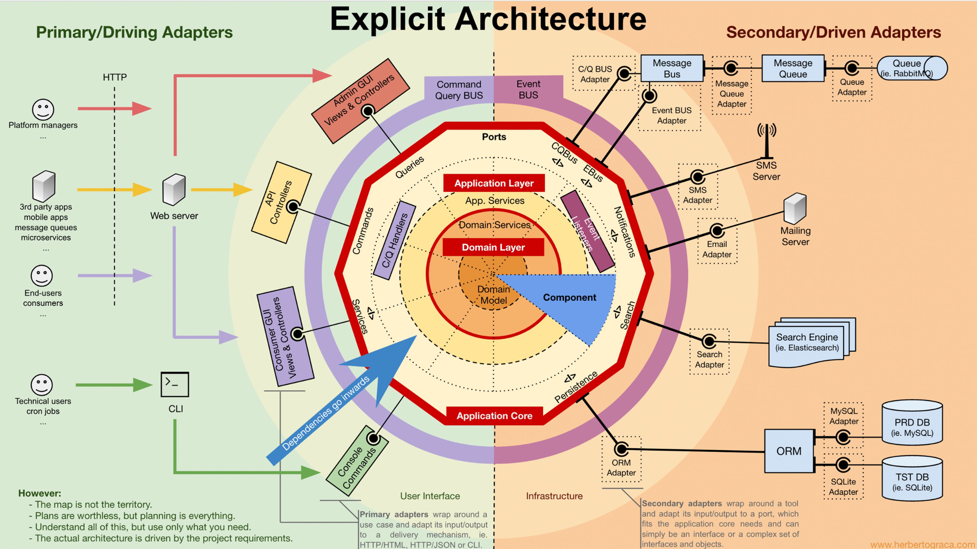
Clean architecture
Notes:
https://en.wikipedia.org/wiki/Hexagonal_architecture_(software)

Slide 44
Workshop: Clean architecture
Notes:
https://github.com/oddsund/clean-architecture

